Slide 1
사물인터넷 기술을 이용한
홈 도난 예방 시스템 개발
담당 교수 : 김명균
조교 : 이주원
성현준, 전성원, 정현우, 최준혁
2021 영재교육원 정보반 사사과정

Slide 2
CONTENTS
GOAL
1. 이론적 배경
-사물인터넷
-라즈베리파이
-앱 인벤터
-안드로이드
-TCP/IP 소켓 통신
-NAT
2. 연구내용 및 방법
-전체 시스템 구성도
-NAT 통신
-실제 구성도
-애플리케이션 작동화면(1)
-애플리케이션 작동화면(2)
3. 연구결론 및 고찰
-프로젝트를 마치고
-발전 가능성

Slide 3
#1 이론적 배경

Slide 4
이론적 배경
사물인터넷 기술을 이용한 홈 도난 예방 시스템
사물인터넷(Internet of Things)
다양한 사물들 (센서, 액추에이터 등을 포함한 스마트기기)이 인터넷에 연결되어 정보를 교환하며, 사람들에게 안전하고, 편리한 기능들을 제공하는 차세대 인터넷 서비스
스마트 기기: 센서(또는 액추에이터) + 정보처리장치 (CPU, 메모리) + 통신장치
스마트기기를 구현하는 개방형 하드웨어 플랫폼으로 라즈베리파이, 아두이노 등이 많이 사용되고 있음

Slide 5

이론적 배경
사물인터넷 기술을 이용한 홈 도난 예방 시스템
라즈베리파이(Raspberry Pi)
교육 목적으로 제작된 개방형 하드웨어 플랫폼으로 프로그래밍 능력과 하드웨어 개념을 이해하는데 큰 도움이 된다.
오픈소스 운영체제인 리눅스 기반 별도의 라즈비안 운영체제를 사용하여 활용도가 높고 다양한 프로젝트를 실행하기에 적합하다.
GPIO (General-Purpose Input/Output) Pin 들이 배치되어 GPIO 단자를 통해 여러 센서 엑츄에이터등 여러 부속품들을 연결하여 사용할 수 있다.

Slide 6
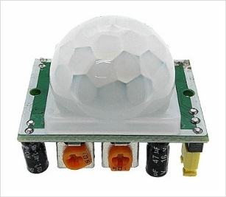
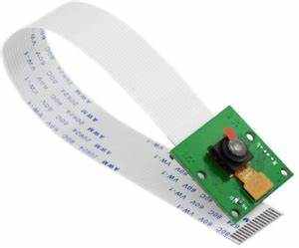
이론적 배경
사물인터넷 기술을 이용한 홈 도난 예방 시스템
라즈베리파이(Raspberry Pi)
PIR-Sensor
물체의 움직임을 감지할 수 있는 센서
적외선을 방출하여 열을 감지
최대 3M~7M, 딜레이 타임 최소 5초~5분까지 설정 가능
Pi-Camera
기본 해상도 8MP로 Sony IMX219 이미지 센서를 사용
3208 x 2464 PX의 정적 이미지 지원
1080p30, 720p60 등의 해상도로 촬영할 수 있다.
PIR-Sensor
Pi-Camera

Slide 7

이론적 배경
사물인터넷 기술을 이용한 홈 도난 예방 시스템
앱 인벤터(App Inventor)
MIT에서 프로그래밍에 대한 지식이 부족한 사람들도 스마트폰 앱 프로그램을 쉽게 구현할 수 있도록 만들어 놓은 앱 제작툴
스마트폰 하드웨어의 기능도 이용할 수 있어 하드웨어 제어를 통한 프로그램 개발도 가능하다.
핸드폰이나 태블릿이 없어도 에뮬레이터로 웹 상에서 실행 가능하다.

Slide 8

이론적 배경
사물인터넷 기술을 이용한 홈 도난 예방 시스템
안드로이드(Android)
스마트폰, 태블릿과 같이 모바일 전용 운영체제
오픈소스 소프트웨어 기반으로 많은 정보가 공개되어 있고 적용하기 쉽다.
고급 언어인 JAVA 언어를 사용하여 생산성이 높아 빠르게 응용 프로그램 개발이 가능하다.
Notes:
1. 운영체제의 핵심인 커널은 공개 운영체제인 리눅스에 기반한다. 리눅스는 상당히 오랜 기간 개발 및 관리된 커널이어서 정교한 메모리 관리, 안정적인 멀티 스레드, 엄격한 보안 등의 고급 기능을 공짜로 사용할 수 있다. 안드로이드는 리눅스를 모바일 환경에 맞게 개조하여 핸드폰에 어울리지 않는 크고 무거운 기능은 제거하고 알람, 디버거 등의 기능을 추가하여 만든 것이다.
2. 공식적으로 자바 언어를 사용한다. 고수준 언어인 자바는 생산성이 높으며 하드웨어 추상층을 제공하여 전문 지식이 없어도 개발 가능하다. 다란 고급 언어이다 보니 성능이나 섬세함은 다소 부족하다. C로 개발할 수 있는 NDK가 발표되어 있고 더 많은 부분에 네이티브 언어를 쓸 수 있도록 개선되고 있다.
4. 플랫폼에 내장된 빌트인 프로그램과 사용자가 많은 프로그램이 동일한 API를 사용하므로 모든 프로그램은 평등하다. 원한다면 기본 제공되는 프로그램을 장비 제조사나 사용자가 원하는 것으로 교체할 수 있다. 플랫폼을 구성하는 요소를 자유롭게 선택할 수 있다는 면에서 유연성이 뛰어나다.출처: https://kixxf.tistory.com/12 [엉짱:티스토리]
5. 개방된 환경인 만큼 개발툴과 관련 문서가 모두 무료로 제공된다. 심지어 운영체제의 핵심 소스까지도 대부분 공개되어 있다. 별도의 라이선스 비용이 들지 않으므로 단말기 가격이 저렴해지는 효과가 있으며 대중화에 유리해서 소프트웨어 수요도 많다.출처: https://kixxf.tistory.com/12 [엉짱:티스토리]

Slide 9
이론적 배경
사물인터넷 기술을 이용한 홈 도난 예방 시스템
TCP/IP 소켓 통신
인터넷에서 서버와 클라이언트가 서로 통신하기 위해 사용하는 통신 방법이다.
서버 : 특정 서비스를 제공하는 프로그램 (예: 웹서버)
서비스할 준비를 하고, 클라이언트로부터 요청이 오기를 기다림
서비스 요청 메시지가 도착하면, 요청에 대한 응답메시지를 제공
클라이언트: 서버로부터 서비스를 제공받는 프로그램 (예: 웹브라우저)
서버로부터 서비스를 제공받는 프로그램
서비스가 필요하면 서버로 연결 요청을 보냄
연결이 만들어지면 서비스 요청 메시지를 보냄

Slide 10
이론적 배경
사물인터넷 기술을 이용한 홈 도난 예방 시스템
NAT(Network Address Translation)
인터넷에서 사설IP 주소를 사용하는 내부망과 외부 인터넷망을 연결할 때 사용하 는 기술
사설IP를 사용하는 내부망의 컴퓨터들이 공유기나 방화벽을 통해 외부 인터넷 상에 존재하는 서버들과 연결할 때 NAT 기능을 가진 장비를 통해 통신할 때 사용
사설 IP를 변환하는 과정에서 NAT 테이블을 사용한다.

Slide 11
#2 연구내용 및 방법

Slide 12
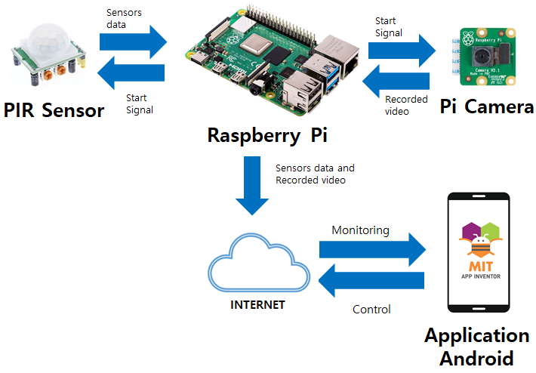
연구내용 및 방법
사물인터넷 기술을 이용한 홈 도난 예방 시스템
전체 시스템 구조
서버 (라즈베리파이)
PIR Sensor, Pi Camera 센서 연결
동작감지 시 앱 인벤터로 신호를 보냄
카메라 연결 요청 시 수락하여 서비스 제공
클라이언트 (앱 프로그램: App Inventor)
서버로부터 서비스를 제공받음
제공받은 센서 데이터를 바탕으로 사용자에게 알림
신호가 오면 서버에게 연결을 요청하여 카메라를 사용함

Slide 13
연구내용 및 방법
사물인터넷 기술을 이용한 홈 도난 예방 시스템
NAT 기반 통신
외부 망(클라이언트)
애플리케이션을 이용하여 서버와 연결을 시도한다.
서버 접속 시 외부(공인) IP와 포트번호를 사용하여 접속한다.
내부 망(서버)
클라이언트의 연결 요청이 있을 때까지 대기한다.
접속 시 입력한 외부 IP와 포트번호를 이용하여 NAT Table에 있는 내부 IP와 매칭시킨다.
NAT 테이블
외부 망에서 내부 망으로 접속할 수 있도록 사전에 nat 테이블을 설정해주었다.

Slide 14
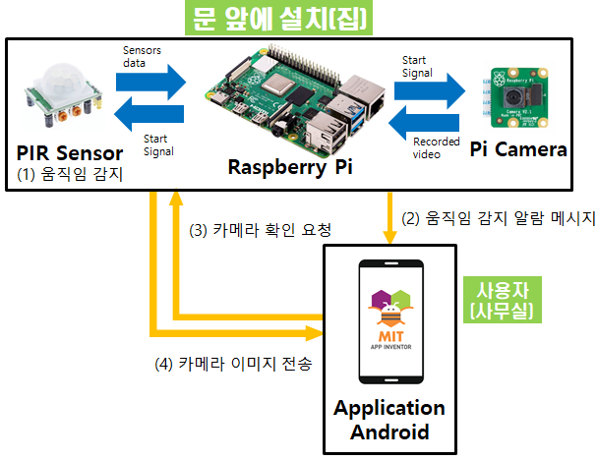
연구내용 및 방법
사물인터넷 기술을 이용한 홈 도난 예방 시스템

Slide 15
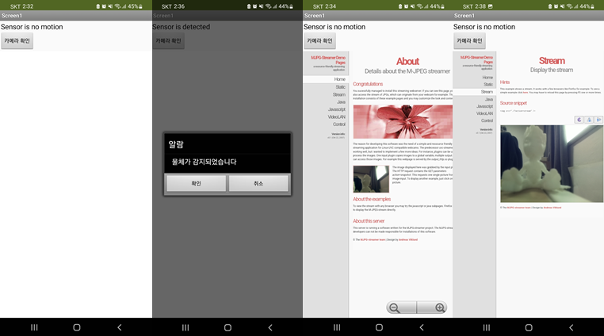
연구내용 및 방법
사물인터넷 기술을 이용한 홈 도난 예방 시스템
애플리케이션 작동 모습(1)
동작 감지 센서에 아무것도 감지 되지 않으면 “Sensor is no motion” 으로 아무것도 감지되지 않음을 보여준다.
동작이 감지되면 “Sensor is detected”로 센서가 감지되었음을 보여주고 알림창을 띄운다.
알림창과 동시에 안드로이드의 TTS기능을 통해 “물체가 감지되었습니다” 을 읽어주고 사용자에게 알려준다.

Slide 16
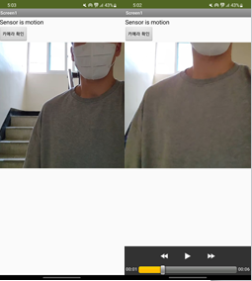
연구내용 및 방법
사물인터넷 기술을 이용한 홈 도난 예방 시스템
애플리케이션 작동 모습(2)
동작이 감지되면 확인하기 위해 카메라 확인 버튼을 클릭한다.
버튼을 클릭하면 라즈베리파이의 카메라와 연결하여 카메라를 사용할 수 있게 됩니다.
카메라를 사용하여 사진 및 동영상을 실시간으로 확인할 수 있게 만들었습니다.

Slide 17
#3 연구결론 및 고찰

Slide 18
연구결론 및 고찰
사물인터넷 기술을 이용한 홈 도난 예방 시스템
다양한 IT 기술 터득
-라즈베리파이를 활용하여 사물인터넷 기술 습득
-앱 인벤터를 활용하여 앱 개발자로써의 발판 마련
발전 가능성
-라즈베리파이의 다른 센서와 엑츄에이터를 활용하여
좀 더 확장된 개념으로 사용 가능할 것이다.

